Slide 1
История Брянского Края ОБОРОНИТЕЛЬНЫЕ СРАЖЕНИЯ НА БРЯНЩИНЕ В АВГУСТЕ-ОКТЯБРЕ 1941 года
Учитель Шевцов А.М.

Slide 2
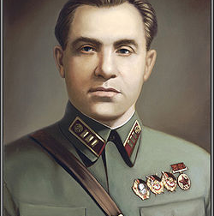
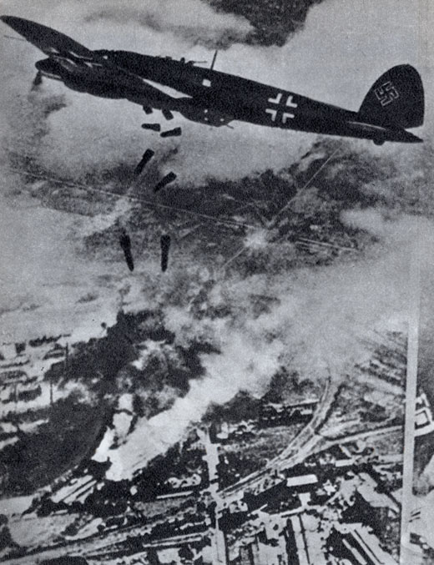
Начало Великой Отечественной войны. Первые мероприятия по организации отпора врагу.
В ночь на 22 июня 1941 года войска гитлеровской Германии, нарушив договор о ненападении, вторглись на территорию СССР. Уже к началу июля свыше 200 тысяч жителей Брянщины были призваны в действующую армию. Была сформирована Брянская пролетарская дивизия, проделавшая позже славный боевой путь до Чехословакии. Началась Великая Отечественная война советского народа против фашистской агрессии. В августе 1941 года в Орле начала работать специальная школа по подготовке диверсантов для действий в тылу врага. В целях конспирации ее назвали "школой пожарников". В Брянске был создан филиал спецшколы, который за короткое время подготовил около 800 человек, влившихся большей частью в партизанские отряды и составивших в них разведывательно-диверсионные группы. Да и прославившиеся позже командиры Д.М. Кравцов, М.П. Ромашин, А.Д. Бондаренко, М.И. Дука и некоторые другие прошли подготовку в "школе пожарников". Одним из организаторов этого дела был крупнейший специалист диверсионно-подрывной работы полковник И.Г.Старинов. 26 июня немецкие самолеты совершили первый налет на Брянск, затем многократно бомбили город, в первую очередь — станцию Брянск-1, через которую проходил основной поток и боевых перевозок для фронта, и эвакуируемых на восток предприятий.
И.Г.Старинов
Немецкие самолеты бомбят Брянщину

Slide 3
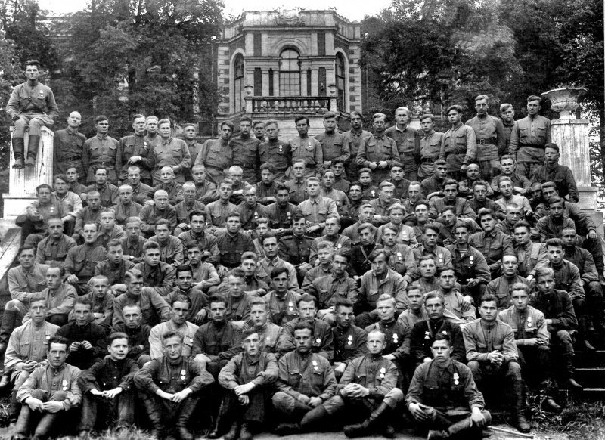
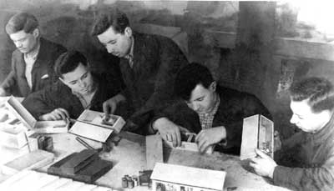
Спецшкола Диверсантов Обучение Диверсантов

Slide 4
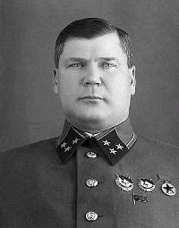
Судьба 28-й армии.
Тем временем боевые действия приближались к Брянщине. К середине июля враг уже оккупировал большую часть Белоруссии и вторгся на территорию Смоленской области, где развернулось ожесточенное сражение, которое в значительной степени сорвало расчеты гитлеровского командования на "молниеносную" войну.Учитывая большое стратегическое значение Брянска на западных подступах к Москве, его роль важного промышленного центра и железнодорожного узла, в районе Брянска и к северу от него вдоль Десны с начала июля стала разворачивать свои соединения 28-я армия Западного фронта под командованием генерал-лейтенанта В.Я. Качалова. Первоначально части армии участвовали в строительстве оборонительных сооружений. В середине июля по указанию Генштаба начала формироваться ударная группа из трех дивизий 28-й армии. В оперативных документах она стала именоваться "группой Качалова". Перед ее войсками была поставлена задача провести наступательную операцию из района Рославля к Смоленску, где для ряда соединений Западного фронта сложила тяжелая обстановка.Сосредоточившись к северу от Рославля, группа Качалова 23 июля перешла в наступление. Началось оно в неблагоприятных для советских войск условиях. Противник имел значительное превосходство в живой силе и технике, его авиация полностью господствовала в воздухе.1 августа немецкие войска перешли в наступление и, продвигаясь к Рославлю с юго-запада, ворвались в город. 2-3 августа другая группа немецких войск обошла группу Качалова с востока и, соединившись с первой группой, замкнула кольцо окружения, внутри которого оказалось большинство наступавших советских войск. Вырваться из окружения смогли около 8 тысяч солдат и офицеров, погибли или попали в плен примерно 30 тысяч человек.В числе погибших был и генерал В.Я. Качалов.
В.Я. Качалов

Slide 5
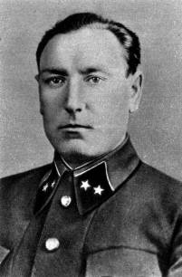
Центральный фронт в боях на Брянщине.
В то время, когда группа Качалова начала свое наступление от Рославля, Ставка Главного Командования 24 июля 1941 года решила выделить из Западного фронта отдельный Центральный фронт в составе 21-й, 3-й и 13-й армий. Все эти армии уже прошли тяжелые испытания первых недель войны и в конце июля вели бои с противником на территории Гомельской и Могилевской областей. Командующим новым фронтом был назначен генерал-полковник Ф.И. Кузнецов, который в начале войны неудачно руководил войсками Северо-Западного фронта в Прибалтике, а затем был командующим 21-й армией. Товарищи по оружию не лучшим образом оценивали его полководческие и человеческие качества. К примеру, будущий Маршал Советского Союза С.С. Бирюзов, прибывший со своей дивизией в Гомель, так вспоминал о встрече с командующим фронтом: "Вместо того, чтобы дать дельный совет, как лучше выполнить стоящую перед дивизией задачу, он стал запугивать судом". Утром 7 августа советские войска прорвали позиции немцев и в прорыв была брошена кавалерийская дивизия, но массированный налет фашистской авиации нанес конникам очень большой урон, и дальнейшего развития рейд кавалеристов не получил. Вскоре немецкие войска сами перешли в наступление и окружили наступавшие ранее советские части (в основном — 45-й корпус генерал-майора Э.Я. Магона). Советские войска в тяжелых боях понесли большие потери убитыми и пленными (погиб и Э.Я. Магон), но многие соединения смогли вырваться из окружения и продолжали участвовать в боях с врагом. В их числе была, в частности, 132-я дивизия, которой командовал С.С. Бирюзов. Частые смены командующих армиями (за июль-август в 21-й и 13-й армиях сменились по пять командармов), да и смена командующего фронтом в то время, когда в полосе фронта началось крупное наступление противника, также не способствовали стабилизации положения. Центральный фронт оказался рассеченным на части, его соединения с трудом отходили в разных направлениях (либо в поле действий Юго-Западного, либо создаваемого Брянского фронтов) и 25 августа фронт был расформирован.
С.С. Бирюзов

Slide 6
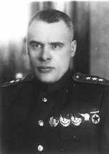
Генерал-Полковник Ф.И.Кузнецов

Slide 7
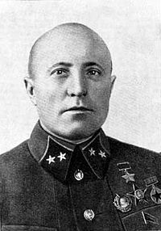
Развертывание 50-й армии и ее первые оборонительные бои.
Наступление танковой группы Гудериана с левого фланга обеспечивали части 47-го мотомеханизированного корпуса. В первые дни после захвата Рославля немецкими войсками они не встречали к югу от города серьезного сопротивления, поскольку советских войск здесь почти не было. Наиболее угрожаемым направлением было шоссе Рославль-Брянск.Сюда и стали выдвигаться части 50-й армии, сформированные на территории Брянщины. Армия состояла из девяти дивизий и нескольких отдельных подразделений, была хорошо укомплектована личным составом (средняя численность дивизии составляла 10—12 тысяч человек), артиллерией (кроме противотанковой), пулеметами. Однако в ее составе было мало зенитных средств, не хватало автотранспорта, у стрелков почти не было автоматов. Командующим армией был назначен генерал-майор Михаил Петрович Петров, удостоенный за участие в боях в Испании звания Героя Советского Союза. 11 августа и потом еще 16 дней подряд фашистские войска пытались пробиться на этом участке фронта, но все попытки были отбиты с большими потерями для наступавших. Затем немецкое командование попыталось обойти эту позицию с запада и сосредоточило ударную группу у села Белоголовль (Жуковский район), но и эта атака была отбита советскими войсками. В целом же части 50-й армии 59 дней держали этот рубеж обороны, не допустив прорыва противника в сторону Брянска.
генерал-майор
Михаил Петрович Петров

Slide 8
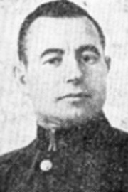
Бои в окружении.
Вторая половина сентября 1941 года была для Брянского фронта относительно спокойной. Но это было затишье перед бурей. 30 сентября танковая армия Гудериана, сосредоточившаяся на северо-востоке Украины, прорвала оборону на стыке 13-й армии и группы генерала А.И.Ермакова, располагавшейся на самом юге фронта и прикрывавшей участок, прилегавший к Юго-Западному фронту. Эта группа оказалась отсеченной от Брянского фронта и больше в его составе не воевала. Основной удар по советским войскам наносили части 24-го танкового корпуса. В первый день наступления они заняли село Хинель Севского района, к середине дня 1 октября — ворвались в Севск, а затем, двигаясь на северо-восток, 3 октября без боя взяли Орел.Немецкому командованию не было известно местонахождение штаба фронта-это и спасло командующего А.И. Ерёменко и сотрудников штаба от гибели, поскольку вражеские танки проходил мимо штабных помещений, ведя беспорядочную стрельбу и разбив несколько штабных автомашин. В тот же день эта колонна ворвалась в Брянск. Находившиеся в городе и близ него бойцы 154-й дивизии 50-й армии дали отпор противнику, но долго продержаться не смогли. Территории современных Фокинского и Советского районов города были заняты немцами к вечеру 6 октября, Володарского района — 8 октября.
А.И. Ермаков

Slide 9
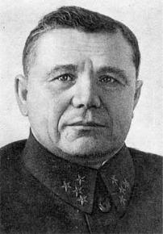
А.И.Ерёменко

Slide 10
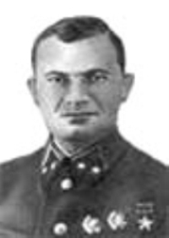
Прорыв из окружения.ч1
Получив 7 октября приказ из Ставки об отходе на восток, все армии Брянского фронта в ночь на 8 октября начали движение, сопровождаемое многократными прорывами заслонов противника, находившегося и впереди, и сзади, и на флангах. Если к этому добавить, что вражеская авиация продолжала господствовать в воздухе, что отход проходил под постоянным огневым воздействием танков, артиллерии и пехоты противника, что из-за нехватки горючего и боеприпасов приходилось бросать большую часть боевой техники, что солдатам и офицерам негде было ни согреться, ни обсушиться (в это время прошли первые снегопады, а растаявший затем снег превратил дороги в сплошное месиво), что воинам приходилось совершать длительные ночные переходы без сна и пищи, что, наконец, фронт с 13 октября лишился единого руководства (в этот день, находясь близ села Борщово Навлинского района, был тяжело ранен командующий фронтом А.И. Ерёменко) — то будет ясно, что выстоять в этих тяжелейших условиях могли лишь сильные духом, мужественные, бесконечно терпеливые и преданные Родине люди, какими и проявили себя в большинстве солдаты и офицеры Брянского фронта.
Основная часть воинов 50-й армии с тяжелыми боями отходила через территорию Жуковского и Дятьковского районов, а затем по югу Калужской области. Севернее (в Хвастовичах и ближайших к этому райцентру селениях) и южнее (близ села Журиничи, деревни Николаевки и других селений Брянского района) находились крупные силы противника, и части 50-й армии получили приказ идти к селу Бояновичи, но и здесь встретили вражеские войска. В завязавшемся бою немецкие части были опрокинуты, 12 октября наши войска вышли к реке Рессете и, организовав круговую оборону, начали наводить переправу через реку. В ночь на 8 сентября начали отход и части 3-й армии. В течение ночи они совершили длинный (до 60 км) марш-бросок к Десне, где встретились с прорвавшимися на рубеж Арельск - Уты (северо-восточнее Трубчевска) немецкими войсками. Шедшая в авангарде 137-я дивизия под командованием И.Т. Гришина (позже — генерал-полковника, Героя Советского Союза) основными силами сумела переправиться через Десну 9 октября, но остальным частям армии пришлось вести здесь бои до 11 октября. Далее путь воинов 3-й армии шел через леса Навлинского района.
Я.Г. Крейзер

Slide 11
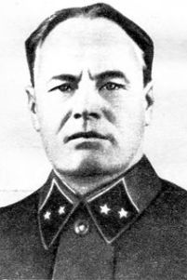
Прорыв окружения.ч2
13-я армия после начала отхода главный удар нанесла в направлении село Негино (в Суземском районе) и далее на юг. Советские войска дважды с тяжелыми боями брали это село и дважды противник, получив подкрепления, вновь захватывал его, так что некоторые тыловые части и боевые арьергарды армии пробиться здесь в третий раз уже не смогли, и позже либо прорывались небольшими группами, либо влились в партизанские отряды, либо попали в плен. Далее путь армейских частей лежал через село Алешковичи Суземского района, деревню Подлесные Новосёлки, Хинельский лесокомбинат, село Хвощёвку, село Поздняшовку, деревню Веселая Калина (все — в Севском районе). Особенно ожесточенный бой был у двух последивних селений, где располагались крупные гарнизоны немцев, но неожиданный удар 132-й дивизии привел к уничтожению большинства находившихся там оккупантов и позволил передовым частям 13-й армии 12 октября прорваться в Курскую область. Впереди еще были упорные бои у Хомутовки, при переходе тракта Рыльск-Дмитриев, при переправе через реку Свапу, где 17-18 октября отдали жизни многие воины 13-й армии, обеспечив выход из окружения своим товарищам. Одной из особенностей действий армии были внезапные ночные удары по противнику, часто приносившие успех. В общей сложности из окружения вырвалось около 10 тысяч воинов армии, то есть 20-25% от ее состава к началу октября 1941 года. Таким образом, все три армии Брянского фронта, хотя и понесли тяжелые потери в живой силе и технике, сумели сохранить боеспособность и активно участвовали в последующих боевых действиях.
А.М. Городнянский

